Slide 1
第5章：密钥管理
密钥管理简介
密钥协商
密钥分配

Slide 2

关于密钥管理
密钥体制的安全应当只取决于密钥的安全，而不取决于对密码算法的保密。因此密钥管理是至关重要的。
历史表明，从密钥管理的途径窃取秘密要比单纯的破译所花的代价要小得多。
密钥管理就是在授权各方之间实现密钥关系的建立和维护的一整套技术和程序。
密钥管理包括了密钥的产生、存储、分配、组织、使用、更换和销毁等一系列技术问题。
对称密码体制的密钥管理和非对称密码体制的管理是完全不同的。

Slide 3
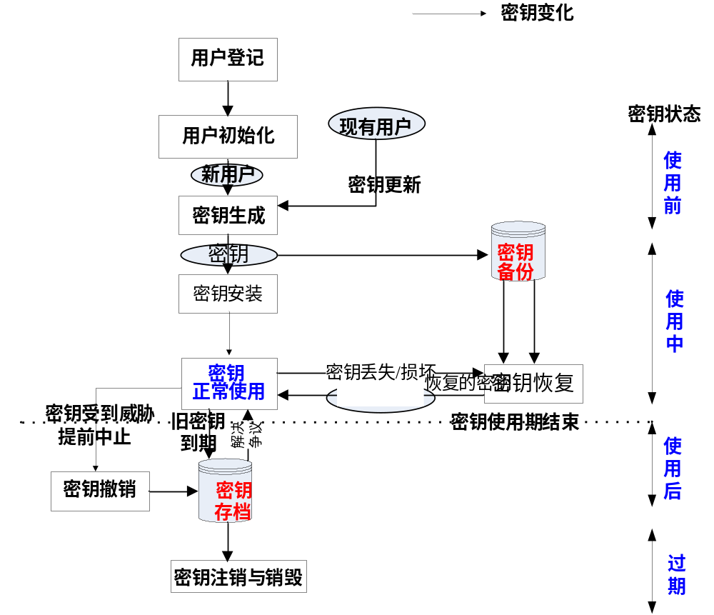

Slide 4
关于密钥管理
使用前状态：密钥不能用于正常的密码操作。
使用状态：密钥是可用的，并处于正常使用中。
使用后状态：密钥不再正常使用，但为了某种目的对其进行离线访问是可行。
过期状态：密钥不再使用，所有的密钥记录已被删除。

Slide 5
密钥管理简介
密钥生成
密钥的大小与产生机制直接影响密码系统的安全，所以，对于一个密码体制，如何产生好的密钥是很关键的，密钥生成是密钥生命周期的基础阶段。
1) 密钥的生成一般首先通过密钥生成器借助于某种噪声源产生具有较好抗统计分析特性的序列，以保障生成密钥的随机性和不可预测性，然后再对这些序列进行各种随机性检验以确保其具有较好的密码特性。
2) 用户可以自己生成所需的密钥，也可以从可信中心或密钥管理中心申请，密钥长度要适中。
3) 不同的密码体制，其密钥的具体生成方法一般是不相同的，与相应的密码体制或标准相联系。

Slide 6
密钥管理简介
密钥建立
  密钥的建立就是使密钥安全到达密钥使用的各实体对象，通常分为密钥分配和密钥协商
密钥存储
  密钥的安全存储实际上是针对静态密钥的保护
  对静态密钥的保护常有两种方法：
    基于口令的软保护；
      文件形式或利用确定算法来生成密钥。
    基于硬件的物理保护；
      存入专门密码装置中（存储型、智能型）。

Slide 7
密钥管理简介
密钥使用
  利用密钥进行正常的密码操作，如加密、解密、签名等，通常情况下，密钥在有效期之内都可以使用。应注意使用环境对密钥的安全性的影响。
密钥备份
  指密钥处于使用状态时的短期存储，为密钥的恢复提供密钥源，要求安全方式存储密钥，防止密钥泄露。

Slide 8
密钥管理简介
密钥恢复
  从备份或存档中获取密钥的过程称为密钥恢复。若密钥丧失但未被泄露，就可以用安全方式从密钥备份中恢复。
密钥存档
  当密钥不再正常时，需要对其进行存档，以便在某种情况下特别需要时（如解决争议）能够对其进行检索。存档是指对过了有效期的密钥进行长期的离线保存，密钥的后运行阶段工作。
密钥托管
  为政府机构提供了实施法律授权下的监听功能.

Slide 9
密钥管理简介
密钥更新
  在密钥有效期快结束时，如果需要继续使用该密钥，为保证密钥的安全性，该密钥需要由一个新的密钥来取代，这就是密钥更新。密钥更新可以通过再生密钥取代原有密钥的方式来实现。
密钥撤销
  若密钥丢失或在密钥过期之前，需要将它从正常使用的集合中删除。
密钥销毁
  对于不再需要使用的密钥，要将其所有复本销毁，而不能再出现。

Slide 10
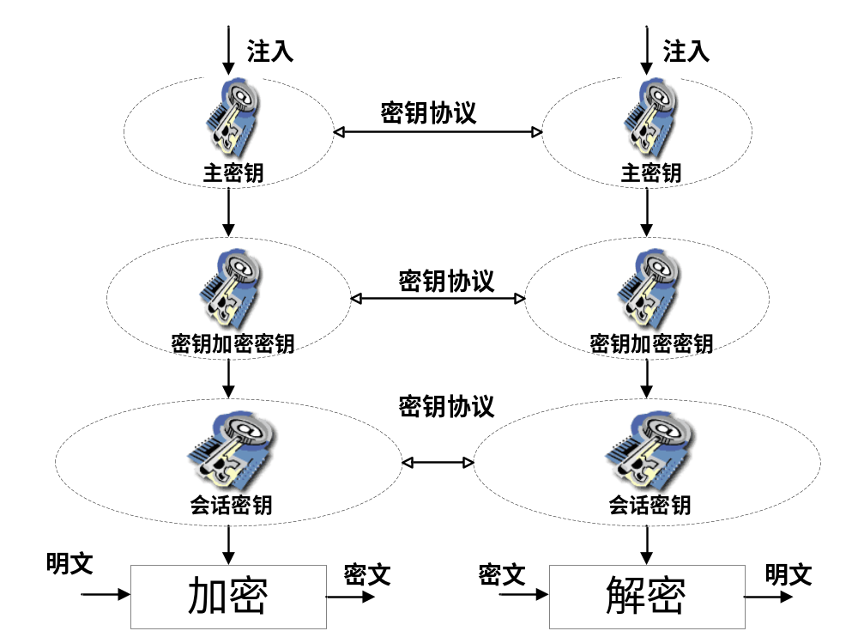
一般的层次化的密钥结构
密钥管理方案中的最高级密钥，用于对二级密钥进行保护。主密钥的生存周期很长
密钥分级：三级：对数据加密的密钥
二级：对三级密钥加密的密钥
一级：对二级密钥保护的密钥
  1 用于加解密数据的密钥
  2 初级通信密钥：一个密钥只使用一次，生存周期很短
  3 初级文件密钥：与其所保护的文件有一样长的生存周期
  4 初级密钥不能以明文形式保存
  1 用于保护初级密钥
  2 不能以明文形式保存

Slide 11
密钥管理简介
会话密钥更换的越频繁，系统的安全性就越高。因为敌手即使获得一个会话密钥，也只能获得很少的明文。但另一方面，会话密钥更换的太频繁，又将延迟用户之间的交换，同时还造成网络负担。所以在决定会话密钥的有效期时，应权衡矛盾的两个方面。
会话密钥（Session Key）
在一次通信或数据交换中，用户之间所使用的密钥，是由通信用户之间进行协商得到的。它一般是动态地、仅在需要进行会话数据加密时产生，并在使用完毕后立即进行清除掉的，也称为数据加密密钥(Data Encrypting Key)。
密钥加密密钥（Key Encrypting Key）
一般是用来对传输的会话密钥进行加密时采用的密钥，又称为二级密钥(Secondary Key)。密钥加密密钥所保护的对象是实际用来保护通信或文件数据的会话密钥。
主密钥（Master Key）
对应于层次化密钥结构中的最高层次，它是对密钥加密密钥进行加密的密钥，主密钥应受到严格的保护。

Slide 12
密钥协商
密钥协商是保密通信双方（或更多方）通过公开信道的通信来共同形成秘密密钥的过程。一个密钥协商方案中，密钥的值是某个函数值，其输入量由两个成员（或更多方）提供。
密钥协商的结果是：参与协商的双方（或更多方）都将得到相同的密钥，同时，所得到的密钥对于其他任何方都是不可知的。

Slide 13

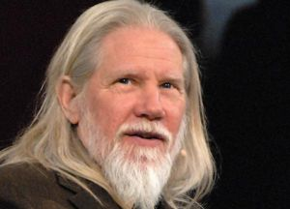
DH密钥协商协议
Diffie和Hellman

Slide 14
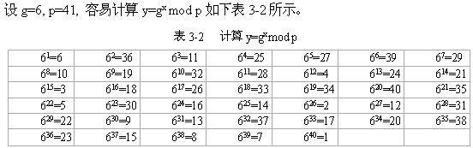
离散对数
设p为奇素数，对于整数g, 1<g<p, 使得g? ≡1(modp)成立的最小正整数如果是p-1,则g就是模p的本原根。

Slide 15
离散对数问题
已知g是模p的原根，对于集合G={g^{k}, k=0, 1, 2, …p-1}，给定的x, x为整数，计算y≡g^{x} mod p是容易的，但对于给定的y∈G, x可以表示为x≡log_{g}^{y mod p}，当p是一个大素数的时候，要计算x是困难的。求解x≡log_{g}^{y mod p}的问题，称为离散对数问题。

Slide 16
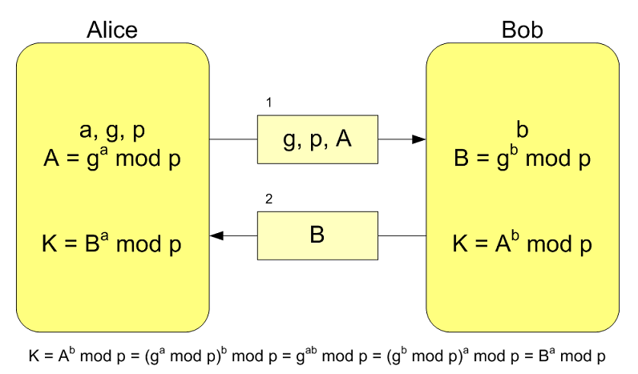
DH密钥协商协议

Slide 17
DH密钥协商协议
Alice和Bob协定使用 p=23以及 g=5,Alice,Bob分别选择a=6,b=15,
计算共享密钥k.
(1)Alice选择一个秘密整数a=6,
计算A = g ª mod p并发送给Bob。 A = 5⁶ mod 23 = 8.
(2)Bob选择一个秘密整数b=15,
计算B = g ^{b} mod p并发送给Alice。 B = 5¹⁵ mod 23 = 19.
(3)Alice计算k = B ª mod p
  19⁶ mod 23 = 2.
(4)Bob计算k = A ^{b} mod p
  8¹⁵ mod 23 = 2.

Slide 18
中间人攻击
用户A
用户B
选择随机数x<p
计算Y_{A}= g^{x} mod p
选择随机数y<p
计算Y_{B}= g^{y} mod p
计算K1=Y_{c} ^{x}
= g^{xz} mod p
计算K2=Y_{c} ^{y}
= g^{yz} mod p
Y_{A}
用户C
Y_{c}
Y_{B}
选择随机数z<p
计算Y_{c}= g^{z} mod p
Y_{c}
计算K1=Y_{A} ^{z}
= g^{xz} mod p
计算K2=Y_{B} ^{z}
= g^{yz} mod p

Slide 19
密钥分配
密钥分配是指两个或者多个通讯实体之间获得加密秘钥的过程。
需要有个可信的实体做背书。

Slide 20






无密钥密钥分配
中间人攻击
A希望传递密钥K给B，随机选取素数P>K
A
B
K^{a，}P
K^{ab}
K^{b}
Notes:
DDH:已知g,g^a,g^b,和g^z,求g^z是否等于g^ab.
CDH:已知g,g^a,g^b,求g^ab困难；
在这里已知(K^ab)^{a^{-1}}=K^b, (K^ab)^{b^{-1}}=K^a, 求K困难

Slide 21
密钥分配
1）密钥分级管理事先有的密钥是密钥加密密钥，密钥加密密钥的分配需要其他机制和体系完成；
2）直接用新分配的密钥Ks作为下次分配密钥的共享加密密钥，（攻击者获得一个密钥就可获取以后所有的密钥）
单钥系统的密钥分配方法
两个用户（主机、进程、应用程序）在用单钥密码体制进行保密通信时，首先必须有一个共享的秘密密钥。
两个用户A和B获得共享密钥的方法：
① 如果A、B事先已有一密钥，则其中一方选取新密钥后，用已有的密钥加密新密钥并发送给另一方。
②如果A和B与第三方C分别有一保密信道，则C为A、B选取密钥后，分别在两个保密信道上发送给A、B。
C通常被称为KDC（密钥分配中心）

Slide 22
密钥分配
（1）无中心的密钥分配
K_{AB}为两个用户A和B的共享密钥加密密钥,A与B建立会话密钥K_{s}需经过以下3步:
① A向B发出建立会话密钥的请求和一个一次性随机数N₁.
② B用与A共享的密钥K_{AB}对应答的消息加密，并发送给A;应答的消息中有B选取的会话密钥、B的身份、f(N₁)和另一个一次性随机数N₂.
③ A使用新建立的会话密钥K_{S}对f(N₂)加密后返回给B.

Slide 23

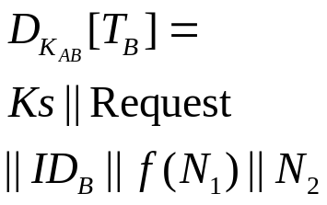
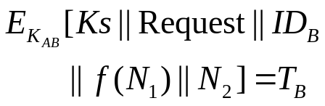


密钥分配
A和B共享密钥K_{AB}
A
B
Request，N₁
T_{B}
检查Request、B的身份和f（N₁）
T_{A}
检查f(N₂)
Notes:
1保密性
2 中间人攻击
3 重放攻击
（对于分组密码算法，使用分块独立加密数据时，如果每个数据Ks，N1都恰好是分组整数倍，是否有中间人）

Slide 24
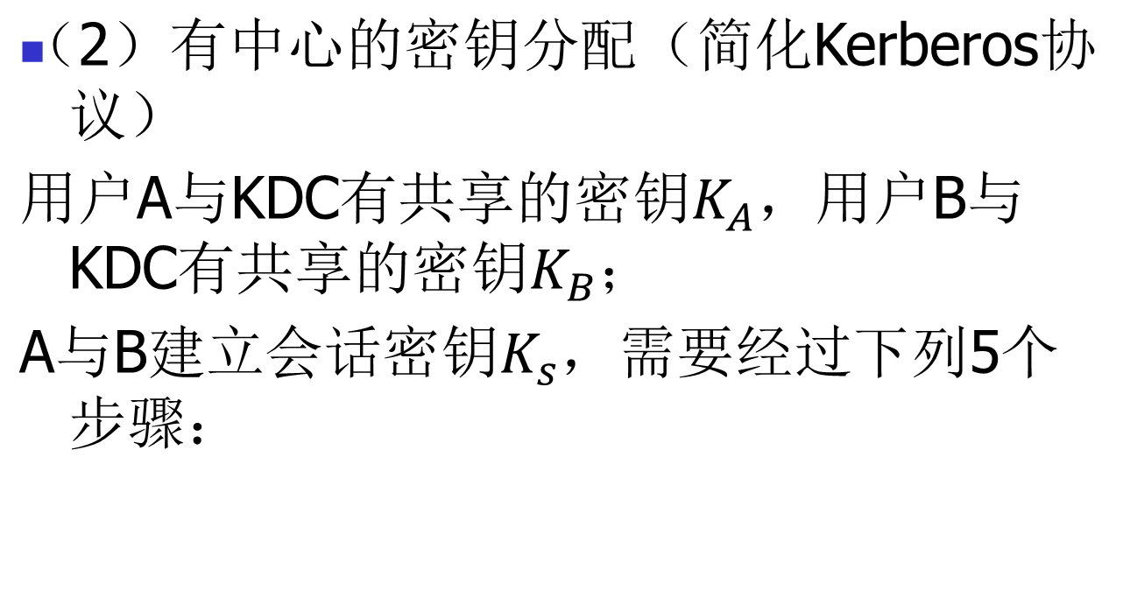
密钥分配

Slide 25
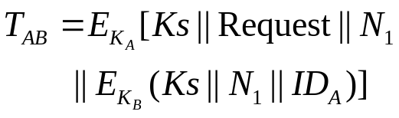
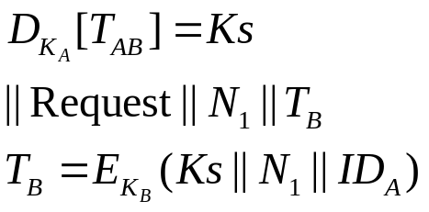




密钥分配
A和C共享密钥K_{A}
B和C共享密钥K_{B}
KDC
A
T_{AB}
B
Request，N₁
T_{B}
检查A的身份
检查Request和N₁
T₁
检查f(N₁)
T₂
检查f(N₂)
Notes:
1保密性
2 中间人攻击
3 重放攻击
（对于分组密码算法，使用分块独立加密数据时，如果每个数据Ks，N1都恰好是分组整数倍，是否有中间人和重放）

Slide 26
密钥分配
① A向KDC发出会话密钥请求：Request||N₁
第1项是A和B的身份，第2项是这次业务的惟一识别符N₁，称N₁为一次性随机数，可以是时戳、计数器或随机数。
每次请求所用的N1都应不同，且为防止假冒，
应使敌手对N1难以猜测

Slide 27
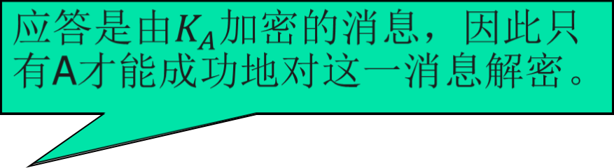
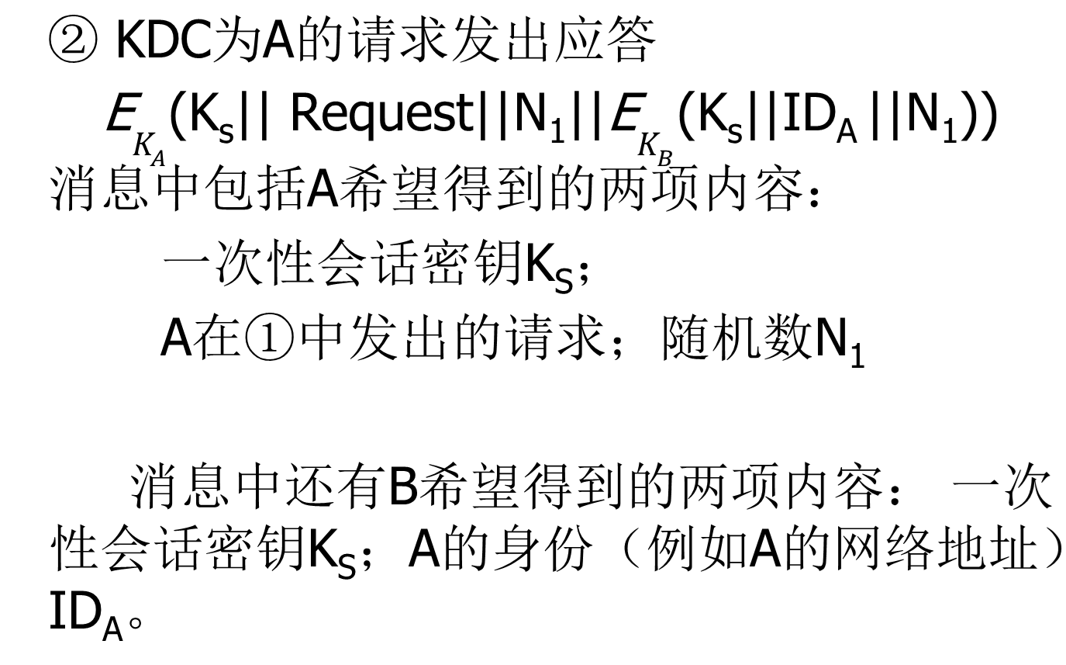
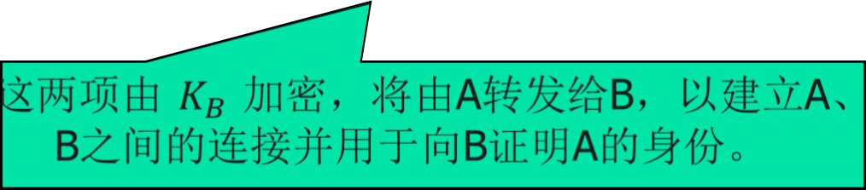
密钥分配
A能验证自己发出的请求在被KDC收到之前，是否被他人篡改。而且A还能根据一次性随机数相信自己收到的应答不是重放的过去的应答。

Slide 28
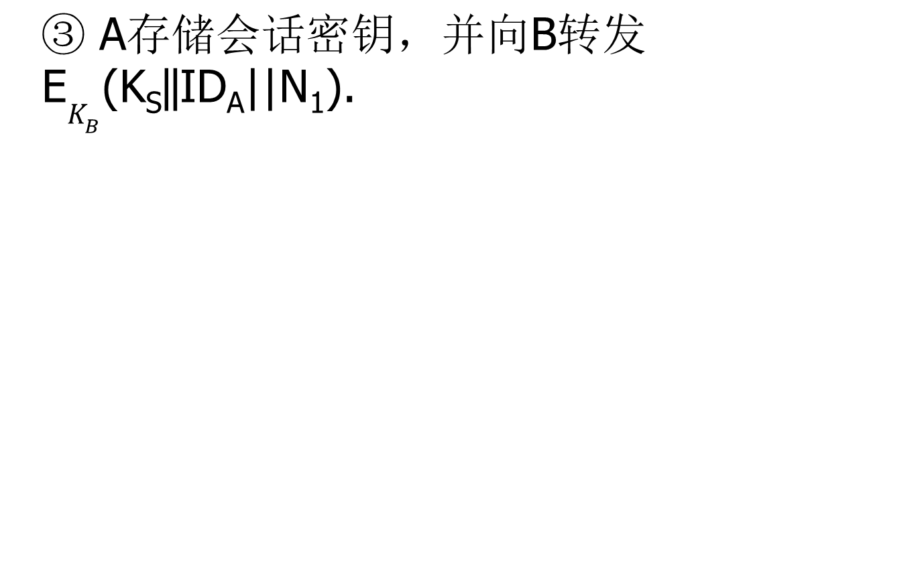
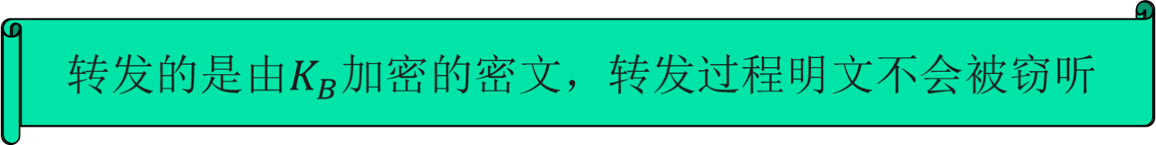
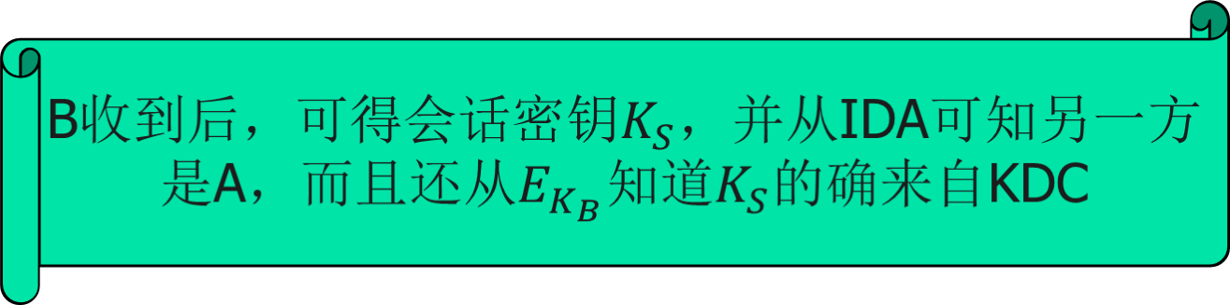
密钥分配

Slide 29
密钥分配
这两步可使B相信第③步收到的消息不是一个重放
④ B用会话密钥K_{S}加密另一个随机数N₂，并将加密结果E_{Ks}(N₂)发送给A.
⑤ A以f(N₂)作为对B的应答，其中f是对N₂进行某种变换的函数，并将应答用会话密钥加密后E_{Ks}(f(N₂))发送给B。
第③步就已完成密钥分配，第④、⑤两步结合第③步执行的是认证功能。

Slide 30
密钥分配
网络中如果用户数目非常多而且分布的地域非常广，一个KDC就无法承担为用户分配密钥的重任。问题的解决方法是使用多个KDC的分层结构。
同一范围的用户在进行保密通信时，由本地KDC为他们分配密钥。
两个不同范围的用户想获得共享密钥，则可通过各自的本地KDC，而两个本地KDC的沟通又需经过一个全局KDC。
Notes:
参见公钥修改！！！！

Slide 31
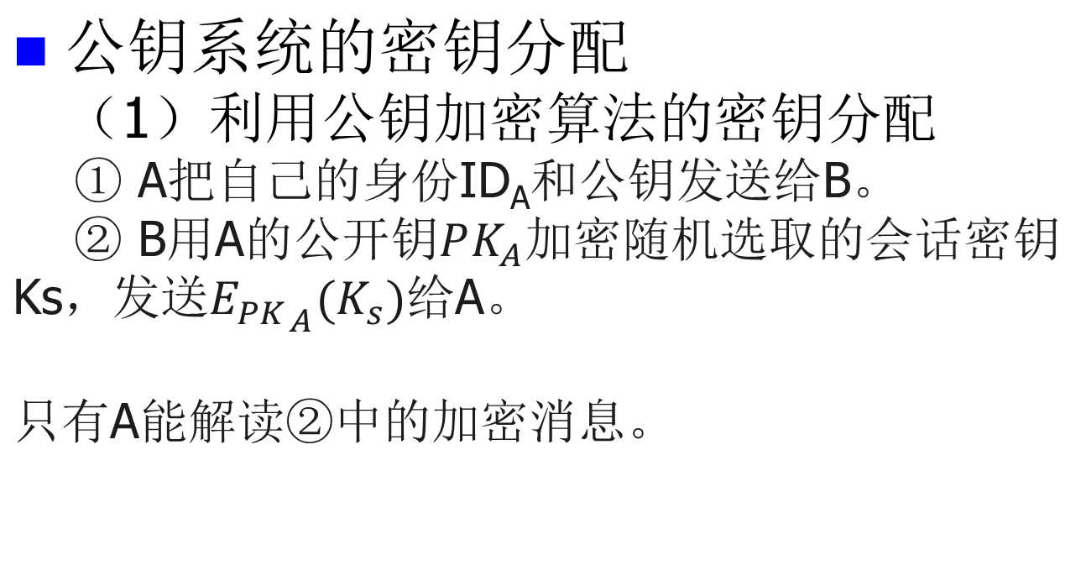
密钥分配

Slide 32

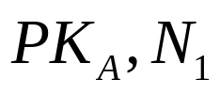


密钥分配
中人攻击
A
B
PK_{A},ID_{A,}N₁
T_{B}
检查N₁
Notes:
1保密性
2 中间人攻击
3 重放攻击

Slide 33

A
B
ID_{A} PK_{A}
PK_{A}
k_{s}
A
中间人 C
B
ID_{A} PK_{A}
ID_{A} PK_{C}
PK_{C}
PK_{A}
k_{s}
k_{s}

Slide 34
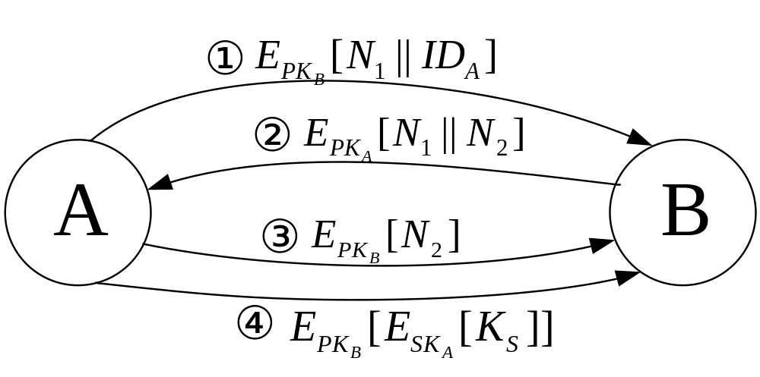
具有保密性和认证的分配方法
① A用B的公钥加密A的身份和一个一次性随机数N1后发送给B；
② B解密得到N1，并用A的公钥加密N1和另外一个随机数N2发送给A；
③ A用B的公钥加密N2后发送给B；
④ A选择一个会话密钥Ks，用A的私钥签名后，再用B的公钥加密签名消息，发送给B，B用A的公钥验证和B的私钥解密得Ks。

Slide 35
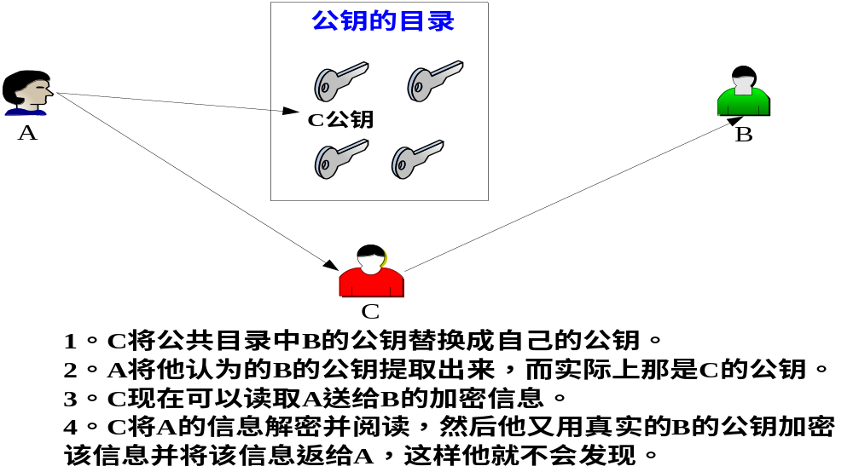

中间人攻击

Slide 36
作业
1. 在公钥体制中，每一用户U都有自己的公开钥PK_{U} 和秘密钥SK_{U} 。 如果任意两个用户A、B按以下方式通信，A发给B消息(E_{PKB}(m), A) ，B收到后，自动向A返回消息(E_{PKA}(m), B) 以通知A，B确实收到报文m，
1) 问用户C怎样通过攻击手段获取报文m？
2) 若通信格式变为：
A发给B消息: E_{PKB}（E_{SKA}（m）,m, A）
B向A返回消息：E_{PKA}(E_{SKB}(m),m,B)
这时的安全性如何？

Slide 37
A
中间人 C
B
PK_{B} (M), C
PK_{B}（M）, A
_{M}
_{M}
PK_{C} (M), C
PK_{A} (M), B
_{M}
_{M}
第二种方案，采用了数字签名，中间人截获消息，没法伪造签名

Slide 38
作业
2 采用DH密钥协商协议，素数q=97,Y=5
A和B分别选择随机数a=36和b=58
求A，B共享密钥K
解:DH密钥协商，共享密钥K实际就等于
K= Y^{ab} (mod 97) = 5³⁶*⁵⁸ (mod 97)
=5^{96*21+72} (mod 97)= 5⁷² (mod 97 )
72=1001000 (模重复平方或者平方剩余）
5² (mod 97)=25 25² (mod 97)=43
43² (mod 97)=6 6*5(mod 97)=30
30² (mod 97)=27 27² (mod 97)=50 50² (mod 97)=75

Slide 39
改进DH密钥协商协议
SK_{B}（B,A）
SK_{A}（A,B）

